Slide 1
컨셉 기획 Project C
2020-02-04
팀 VACCINE

Slide 2
팀 VACCINE(가칭)
김동범
석재호
이진우
장유민
최홍석

Slide 3
업데이트
작성자 | 작업 내용 | 버전 | 일자
이진우 | 소재, 장르, 기본 컨셉 정리 | v0.1 | 2020-02-03
이진우 | 기본 컨셉 변경, 세계관 정리 | v0.2 | 2020-02-04
최홍석 | 맵 정보 표 업데이트 | V0.3 | 2020-02-06
장유민 | 스토리전반적인 수정 | V0.4 | 2020-02-06
장유민 | 스토리흐름 수정 | V0.5 | 2020-02-07
장유민 | 퍼즐요소

Slide 4
목차
게임 의도
게임 컨셉
게임 장르
플레이 방식(게임 룰?)
맵 정보
(삭제 예정) 해야할 일

Slide 5
게임 의도

Slide 6
게임 컨셉 1
소재 – 신종 바이러스 감염
주인공 – 탐정
스토리 – 원인 모를 바이러스에 감염되는 도시 주민들. 탐정이 전염병 확인. 감염된 주민/동물 들을 피해 바이러스의 근원지 탐색. D세력에 의해 바이러스가 살포된 것을 확인. 관련 연구소 잠입. 백신 획득
D세력 목적 – 신종 바이러스 살포로 환자 증가. 백신의 가치 상승으로 금전적 이득
시대적 배경 – 현대 2020년 1월 XX일
공간적 배경
나라 – 미정
도시 – 섬마을 청정(인구 1만의 소도시)

Slide 7
게임 컨셉 2
바이러스 명 – 미정
바이러스 증세
치사율 높음
전염률 높음
발병 후 죽기까지 시간이 15일
잠복기 3~4일
감염 경로 – 환자(잠복기 포함)와 피부 접촉, 공기 중 바이러스 접촉
환자의 피부색이 녹색으로 변함
이속 변경 없음
각혈

Slide 8
게임 장르
퍼즐 / 스토리 / 잠입?

Slide 9
이벤트 순서(수정필요)
주인공(탐정)이 마을/건물 안/마을 밖 필드 등을 이동
바이러스에 감염된 사람/동물을 피해 이동
맵에서 바이러스 근원 단서를 획득
목격자 탐문/진술
cctv 확인
필드 오브젝트(바이러스 살포용) 획득
일정 개수 이상의 단서 획득으로 바이러스 근원지(연구소) 위치 확인
연구소 잠입
연구소 직원을 피해 이동
연구실 정황 자료 획득 및 백신 획득
연구실 탈출 자료 전달 이벤트 완료

Slide 10
상세 이벤트(수정필요.ppt마지막에 표로 정리한 것 옮길 것.)
1-1. 게임의 시작은 마을 배경에 마을사람들이 하나 둘 씩 쓰러지는 장면을 묘사.
1-2. 방에서 일어나는 주인공 TV를 보니 본인이 살고 있는 마을에 사람들이 원인
모를 병에 쓰러지는 뉴스 확인.
2-1. 깜짝 놀란 주인공이 밖에 나가 마을에 일어나고 있는 상황을 확인.
2-2. 첫 번째 만난 길에서 쓰러진 사람을 보고 의학적 지식이 풍부한 주인공은
주변에 돌고 있는 상황이 바이러스에 의한 병임을 알게 됨
2-3. 주인공은 동네 편의점,약국을 통해 병의 전파를 막을 수 있는 아이템을 구매 후
역학조사를 시작하게 됨.
- 병원은 환자들로 가득 차 있으며 병원에서는 환자가 계속 늘어나는 것을 보여주는 설정.
- 교회에서는 기도의 힘으로 병을 낫게 해준다는 설정. 최초환자가 이곳에 있으며,
기도의 힘으로 상태가 호전되고 있다는 낭설, 이곳에서 최초 환자가 시장에서 걸린 것을
알게 됨
- 시장에서는 상인들의 무기력한 모습. 시장 안에서는 CCTV 가 있는 상황실 첫번째
환자의 이동경로를 분석 중 , 첫 번째 환자가 구매 하기 직전의 생선에 누구인지 모르는
한 사람이 뭔가를 뿌리는 모습을 발견하게 되고 맵 의 화면의 오른쪽 경로로
이동하는 것을 포착.

Slide 11
상세 이벤트
- 맵 오른쪽에는 편의점, 건물 몇 채, 공원 등이 있으며, 공원 속에 쓰레기통에
CCTV속 뿌려졌던 병과 매우 유사한 모습의 병을 발견 했으며, 병의 로고가
있음을 확인하고 그 로고를 사진을 찍거나 외운다.
- 주인공의 방에 돌아와 친한 친구의 기자에게 이 상황을 전달하고,
그 동안 모아온 병의 특징과 로고를 분석한 결과 그 로고는 같은 섬마을
동편에 있는 XX해양 연구소 로고로 확인됨.
- XX해양 연구소를 자세히 알고자 검색하였으나, 관련자료를 쉽게 찾아지지
않고, 주인공은 직접 그곳을 찾아 가게 된다.
- 마을에 나서자 마자 바이러스는 심하게 퍼지기 시작했으며, 마을 전체는
본토에서 내려온 질병 관리 본부에서 사람들을 통제 하기 시작한다. 주인공
이 나가려고 하자, 집 앞에서 저지 당하며, 다시 들어가게 된다.
- 밤이 되자 근무자 교대 또는 감시가 소홀해진 틈 또는 뒷문을 통해 몰래 빠져
나가 연구소를 찾아 나서기 시작한다. (질병관리 사람들 회피 미션)

Slide 12
상세 이벤트
- 섬 동편에 있는 연구소까지 가는 길은 마을, 산길, 철조망이 쳐져 있는
제한 구역이 있다. (구현 가능한 곳 만 제작)
- 주인공은 XX해양 연구소를 회피 미션 등을 통해 잠입에 성공, 연구소 내부
문서를 통해 XX해양 연구소를 가 아닌 XX배양 연구소라는 것을 알게 된다.
- 첫 번째 문서에는 건물의 구조 약도와 프로젝트 내용을 확인한다.
- 주인공은 탈의실에서 연구원 복장과 마스크를 찾아야 하며, 탈의실
이동을 위해 직원, 경비원, CCTV를 회피하며 탈의실에 도착해야 한다.
- 복장을 환복 후에는 직원 연구소 안에서 두 번째 문서를 확인하게 된다.
두번째 문서는 프로젝트의 계획내용이 담겨져 있으며, 전염병을 퍼트린 후,
백신을 통해 돈을 벌기 위함을 알게 된다. 백신의 위치를 알게 됨
- 백신을 가져가 위해서는 더 높은 단계의 시크릿 카드가 필요함 카드를 얻기
위해 (회피미션,퍼즐 미션 요구)
- 시크릿 카드 획득 후 백신 획득, 자료와 백신을 가지고 탈출
- 세상을 알기 위해 친구기자와 만나 자료와 백신을 공개.

Slide 13
필요 리소스
NPC + Char
Inside – CCTV 실 - 교회 - 연구실 - 병원
Outside - 마을 - 도로 - 자동차 - 연구소 외형

Slide 14
맵 정보
맵 이름 | 플레이 방식 | 연결 맵 | 기타
병원 | 퍼즐 | 마을, 마을(감염) | 시작 맵
마을 | 퍼즐 | 병원, 상점, 기사집
상점 |  | 마을 | 아이템(마스크 등) 구입
공원(미정) | 퍼즐 | 마을
마을(감염) | 회피 | 병원, 의사 집
기사 집 | 퍼즐 | 마을, 마을(감염)
산길 | 미로탈출 | 마을, 연구소입구
연구소 입구 |  | 연구소, 마을 | 차를 댈 만한 곳(풀숲),철조망
연구소 |  | 연구소입구, 백신 방 | 백신방 문 복도까지 표현O
백신방 |  | 연구소

Slide 15
컨셉 기획 Project C
2020-02-04
팀 VACCINE

Slide 16
상세 이벤트
순서 | 내용 | 인원 | 처리방식
1-1 | 마을 배경이 마을 사람들이 하나 둘 씩 쓰러지는 장면 | 마을사람들:5명 | 마을맵에서 자동으로 사람들이 쓰러짐
1-2 | 주인공 방에서 일어남 주인공이 Tv를 트니 본인이 살고 있는 마을에 사람들이 원인모를 병에 쓰러지는 뉴스 확인 |  | 기자방맵에서 화면처리. 티비화면 나옴. 실제적인 뉴스화면, 대사처리
2-1 | 깜짝놀란 주인공이 밖에 나가 마을에 일어나고 있는 상황을 확인 |  | 기자방맵에서 깜짝놀라는 대사->마을맵에서 주인공이 쓰러진 사람들을 확인하는 화면처리(재호님이 다시 보여주실 것)
2-2 | 쓰러진 사람을 보고 의학적 지식이 풍부한 주인공은 주변에 돌고 있는 상황이 바이러스에 의한 병임을 알게됨.(의학전문기자임) |  | 대사처리
3-1 | 바이러스에 감염되지 않기 위해 필요한 도구를 사러감(도구는 편의점로 갈 수 있도록) | 편의점 직원:1 | 마을맵에서 약국 또는 편의점을 찾게끔 유저유도. 대사처리
3-2 | 주인공은 편의점에서 병의 전파를 막을 수 있는 아이템을 구매한다. |  | 직접유저가 가서 구매할 수 있도록

Slide 17
상세 이벤트
순서 | 흐름 | 인원 | 처리방식?
3-3 | 병원은 환자들로 가득 차 있으며 병원에서는 환자가 계속 늘어나는 것을 보여줌 | 의사:2 간호사:4 환자:10 구급대원:2 | 편의점에서 구매하면 병원으로 유저유도(How?)
3-4 | 교회에서는 기도의 힘으로 병을 낫게 해준다는 설정 최초환자가 이곳에 이으며, 기도의 힘으로 상태가 호전되고 있다는 낭설. 이곳에서 최초환자가 시장에서 걸린 것을 알게 됨 | 신교도임원:1 임원:1 신도: 20 | 교회방문유도 유저가 교회에 가서 최초환자의 소식을 들음. 여기서는 유저가 가서 사람들을 터치하는 식으로 대화유도방식이 좋을 것 같다. 여기서 사람들에게 최초환자에 대한 얘기(최초환자는 시장에서 쓰러졌다.) 시장에서 cctv를 확인하고 싶어서 상황실에 가기로 함. 바로 상황실화면으로 넘길지, 상황실화면으로 유저를 유도할지???????
3-5 | - 시장에서는 상인들의 무기력한 모습. 시장 안에서는 CCTV 가 있는 상황실 첫번째 환자의 이동경로를 분석 중 , 첫 번째 환자가 구매 하기 직전의 생선에 누구인지 모르는 한 사람이 뭔가를 뿌리는 모습을 발견하게 되고 맵 의 화면의 오른쪽 경로로 이동하는 것을 포착. | 상인은 이미지로 Cctv보안요원:1 | (??????위 상황은 화면? 아님 맵에서 이동하는 것을 보여주기? 둘 중 하나가 화면에 나오고 저 사람이 범인이구나!라고 주인공이 외친 후 범인의 행적을 쫒게끔 유저를 유도)

Slide 18
상세 이벤트
순서 | 흐름 |  | 처리
3-6 | 맵오른쪽에는 편의점, 건물몇채, 공원등이 있으며, 공원속에 쓰레기통에 cctv속 뿌려졌던 병과 매우 유사한 모습의 병을 발견했으며, 병의 로고가 있음을 확인하고 로고를 사진을 찍거나 외운다. | 인원:맵을 보면서 추가 | 마을 맵 곳곳에 병들이 널부러져 있고 유저가 다가가서 조사하게끔. 병에 찟겨진 로고모양을 발견하고 찟겨져서 버려진 로고모양을 유추하기 위해 모든 병들을 확인해야 함. 로고조각맞추기게임느낌
4-1 | 주인공의 방에 돌아와 친한 친구의 기자에게 이 상황을 전달함. 같은 섬마을 동편에 있는 xx해양 연구소 로고로 확인됨 | 친구Face만 | 화면 대화(재호님이 바꾸실것. 저는 이해가 안됨ㅜㅜ)
4-2 | XX해양 연구소를 자세히 알고자 검색하였으나, 관련자료를 쉽게 찾아지지 않고, 주인공은 직접 그곳을 찾아 가게 된다. |  | ????화면대화를 할 지, 기자방에서 조사하는 식으로 할 지
4-3 | 마을에 나서자 마자 바이러스는 심하게 퍼지기 시작했으며, 마을 전체는 본토에서 내려온 질병 관리 본부에서 사람들을 통제 하기 시작한다. 주인공이 나가려고 하자, 집 앞에서 저지 당하며, 다시 들어가게 된다. )(질병관리본부사람들이 npc로 많이 퍼져 있음) | 요원:10 +알파 요원차:3 | 마을맵.화면 처리, 대사로 할 지, 질병본부가 맵에 등장하게끔 할 지???????
4-4 | 밤이 되자 근무자 교대 또는 감시가 소홀해진 틈 또는 뒷문을 통해 몰래 빠져 나가 연구소를 찾아 나서기 시작한다. (질병관리 사람들 회피 미션)(나가는 게임같은 거) | 요원:기존에 있던 인원에서 절반 | 밤이 되면 관리가 소홀해짐을 화면, 대사처리. 요원을 피하면서 마을 출구로 나감(연구소를 가기 위해)

Slide 19
상세 이벤트
순서 | 흐름 | 인원 | 처리방식
4-5 | 마을에서 나가면 미로가 나온다.(산길느낌으로)미로에서 탈출한다. |  | 산길미로맵 미로에서 나가면 바로 연구실입구로 이동
5-1 | 연구실입구에는 철조망이 쳐져 있고, 연구실입구에는 보안견과 보안원이 있다. 회피미션필요. ?????어떤 방식의 회피미션일지 미정 미션 후 연구실 입장 | 보안견: 2 보안원: 2 | 연구실입구맵->연구실1층 회피미션방식:?????
5-2 | 연구원을 피해서 방에서 힌트얻기. 자료얻기 탈의실방에서는 연구원옷과 특수안경을 발견. 연구복을 입으면 연구원으로 분장이 가증하기 때문에 자유롭게 이동가능. 연구실2층이든 지하든 다음 연구실 맵을 이동 | 연구원:3 | 연구실1층. 방은 1-2개 방 중에 탈의실이 있어서 이 곳에서 특수안경와 연구복을 얻을 수 있음(퍼즐로 얻을 지, 바로 얻을 지는 아직 미정).
5-3 | 연구소2층이든 지하든 다음 연구실맵으로 들어가면 연구소 내부 문서를 통해 XX해양 연구소를 가 아닌 XX배양하고 있는 연구소라는 것을 알게 된다. 등등 곳곳에 힌트를 얻을 수 있음. |  | 연구소 맵 If, 특수안경착용했을 시 바이러스를 볼 수 있어서 회피가능(회피게임) Else.특수안경을 착용하지 않으면 끝→여태까지 한 것들이 꿈이었다는 것으로 처리하고 자기방에서 깨어나서 게임을 다시 시작하여야 함(대사처리: 뭐야? 꿈이었어? 바이러스도 꿈인건가? 뉴스틀기-->여전히 바이러스가??????????????????????
5-4 | 찾게 된 첫 번째 문서에는 건물의 구조 약도와 프로젝트 내용을 확인한다. |  | 연구소 맵 퍼즐게임미션

Slide 20
상세 이벤트
순서 | 흐름 | 인원 | 처리방식
5-5 | 두 번째 문서를 확인하게 된다. |  | 회피+퍼즐게임미션(미정)
5-6 | 아직 이벤트 미정
5-7 | 두 번째 문서는 프로젝트의 상세한 계획 내용(이미지로 뜨게끔, 인체실험까지 담기게, 마을사람들이 대상이었다!)이 담겨져 있으며, 전염병을 퍼트린 후, 백신을 통해 돈을 벌기 위함을 알게 된다.백신의 위치를 알게 됨 |  | 아이템획득(퍼즐게임미션으로 넣을 지, 그냥 아이템획득으로 할 지 미정)
6-1 | - 백신을 가져가 위해서는 더 높은 단계의 시크릿 카드가 필요함 카드를 얻기위해 (회피미션,퍼즐 미션 요구??)(위 순서에서 다 눌러보다가 발견할 수도 있음) - 시크릿 카드 획득 후 백신 획득, 자료와 백신을 가지고 탈출(백신을 획득하는 순간 사이렌+방을 나오면 NPC보안요원이 쫒아오게끔) | 기존에 있던 바이러스는 그대로 돌아다니고, 보안요원은 2명 | 백신방들어가기전 복도에서 시크릿카드를 얻어야 백신방에 들어갈 수 있음. 백신방맵에서 백신 획득, 자료도 얻어서 탈출.
6-2 | -세상을 알기 위해 친구기자와 만나 자료와 백신을 공개.뉴스를 통해 한 섬에서 끔찍한 사건으로 인해서 바이러스가 퍼졌고, 우리의 주인공이 세상에 알렸다는 뉴스가 뜨면서 끝 |  | 다 이미지화면. 대사처리
기타 아직 안 넣은 것 | 닿으면 마스크를 목숨하트개념(아직 미정)

Slide 21
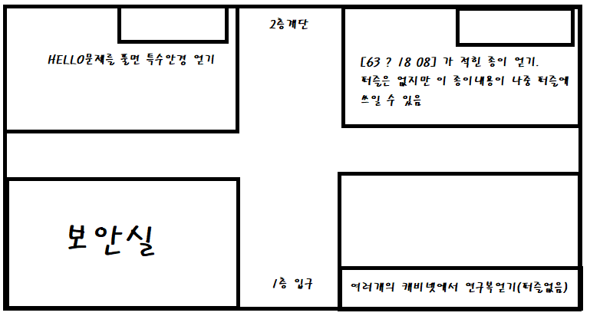
맵에 따른 퍼즐게임(다다음페이지에 자세히)
탈의실에 전체 지도 맵이 있음. 유저참고용

Slide 22
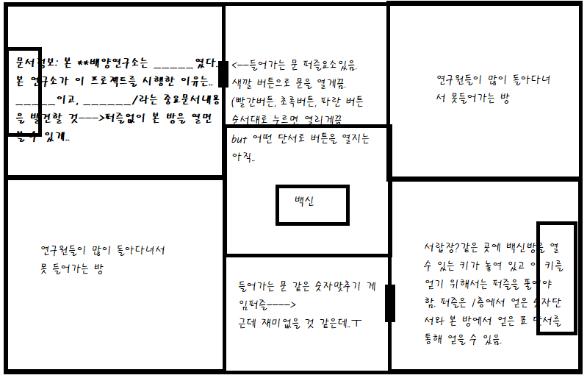
맵에 따른 퍼즐게임(다음 페이지에 자세히)
해당 방은 문 퍼즐게임을 풀어야지 들어갈 수 있다

Slide 23


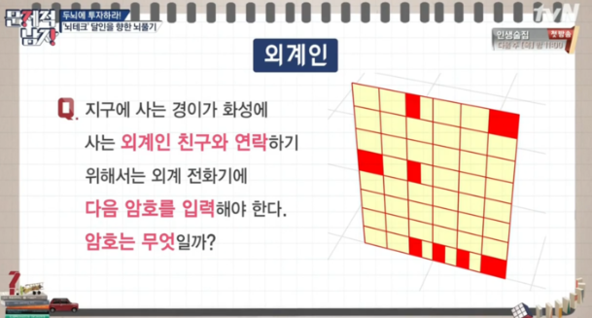
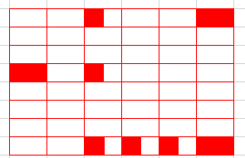
각 방에 따른 퍼즐내용(1층)
탈의실: 탈의실에서는 여러 개의 캐비닛이 있고, 그 중 하나의 캐비닛에 여분의 연구복장을 아이템으로 얻을 수 있음. 그리고 해당 방에서 연구소 맵지도가 붙어 있음.
HELLO문제
63 ? 18 8-→ ＂어딘가의 단서로 쓰일지도 몰라! 기억해두자!” 언급
백신
답: HELLO

Slide 24
각 방에 따른 퍼즐내용(지하)
문서정보방:해당 방은 색깔 퍼즐을 순서대로 눌렀을 시 문이 열린다.(어떤 순서로 맞추게 할 지는 맨 마지막 페이지 참고. 정리할게요 ㅜㅜ) 문이 열리면 책상 위에 있는 본 연구소 정보가 상세히 적힌 문서를 발견하게 한다. 본 문서는 아이템으로, 연구소의 비리를 까발릴 수 있는 중요한 단서로 쓰인다.
백신방 키 방: 해당 방은 문 퍼즐게임을 풀어야지 들어갈 수 있다. 문 퍼즐은 다음 사진과 같다.
들어가면 자물쇠가 걸린 서랍이 있고, 서랍의 퍼즐을 맞추면 백신방 키를 얻을 수 있다. 퍼즐을 풀 수 있는 단서가 아래 표와 같이 주어지고, 1층에서 얻은 숫자종이(63 ? 18 08)와 아래 표 종이를 참고하여 문제를 푼다.(?는 18)
N | 9
U | 47
I | 28
V | 1
S | 5
R | 36
답: virusruin
 | 0 | 1 | 2 | 3 | 4 | 5 | 6 | 7 | 8
0 | b | a | b | w | z | r | u | e | d
1 | a | b | u | a | c | i | p | s | e
2 | b | u | i | c | c | t | h | i | y
3 | g | a | x | j | g | i | n | h | x
4 | c | z | c | k | k | f | y | c | h
5 | r | z | t | j | f | l | h | g | e
6 | u | x | p | n | w | i | m | j | y
7 | g | s | g | d | w | g | c | n | x
8 | d | e | k | k | h | e | e | j | o
답: need

Slide 25
각 방에 따른 퍼즐내용(지하)
나머지 방: 많은 연구원들이 들락날락 거리게 해 들어가지 않게 한다.(아무런 아이템이 없다.)
백신방: 백신방 키에서 얻은 키로 들어갈 수 있다. 키를 열면 방으로 들어갈 수 있고, 백신은 방 중앙에 있는 오브젝트(?)에서 얻게 한다.여기서 문서를 더 넣을 수도있음(미정)

Slide 26
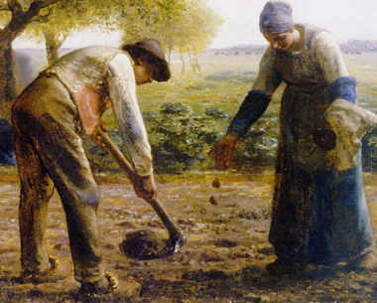
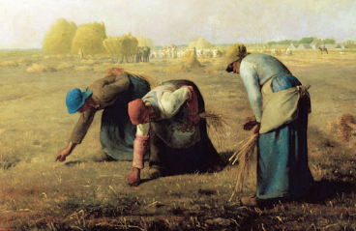
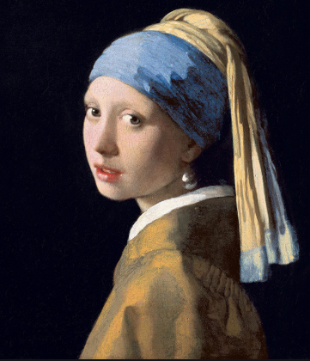
문서정보방 문 문제
=> 답: 빨 초 파
본 액자들은 1층에 각 방마다 걸려 있다. 유저가 그림을 클릭하면 그림에 대한 정보(: 빨간액자에는
[진주귀고리를 한 소녀]명화가 들어있다. 등)가 뜨면서 지하에서 풀 문제에 대한 힌트를 얻을 수 있다.
진주귀고리를 한 소녀
- 요하네스
감자심는사람들- 밀레
이삭줍기- 밀레
1명
2명
3명

